Slide 1
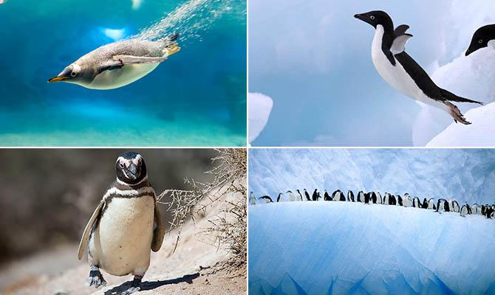
ИНТЕРЕСНЫЕ ФАКТЫ
О ПИНГВИНАХ
Подготовил воспитатель: Юрина Т.И.

Slide 2
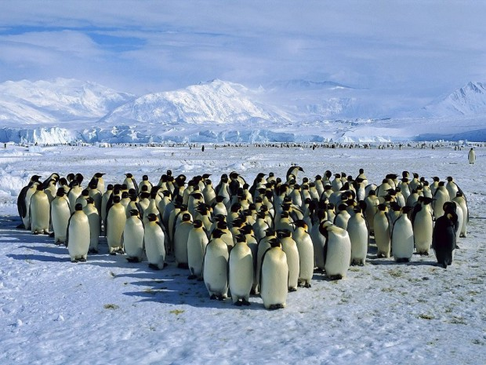
Пингвины – это птицы. Они прекрасно плавают и ныряют, но совсем не умеют летать. Пингвины живут стаями.
Тело покрыто похожими на волоски перьями. Почти у всех видов пингвинов серовато-голубой окрас, переходящий в черный цвет спины и оперения. Живот у пингвинов белого оттенка.

Slide 3
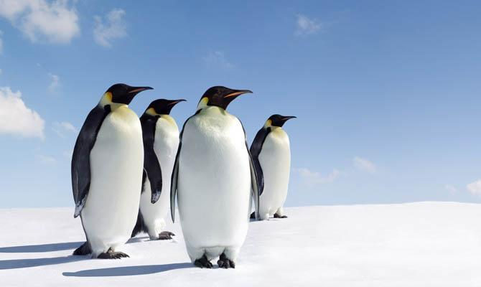
Большинство из них – обитатели южного полушария. Но некоторые их представители встречаются и на близлежащих к экватору Галапагосских островах, и даже вблизи города Сидней в Австралии.

Slide 4
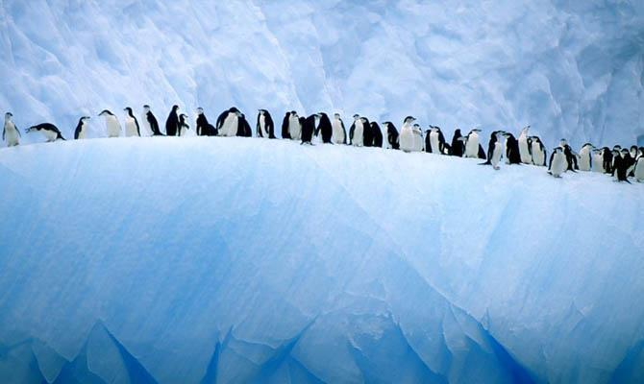
Необычная способность стоять и шагать вертикально пингвинам обеспечивается их лапами, снабженными перепонками из кожи.

Slide 5
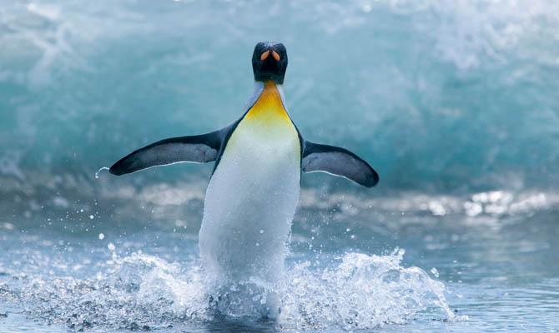
Эти же лапы, а также крылья, формой своей напоминающие весло, позволяют им отлично плавать.

Slide 6
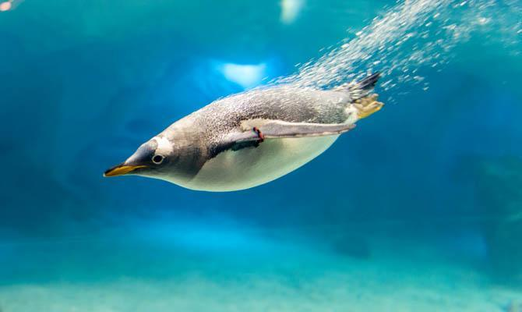
Королевские пингвины показали себя превосходными ныряльщиками. Для добывания пищи они достигают глубин до 100 метров, а отдельные рекордсмены способны погрузиться до 200 метровой отметки.

Slide 7
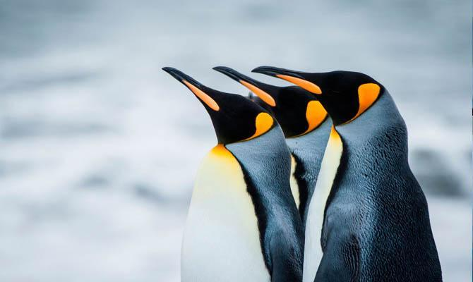
Подвид пингвинов, у глаз которых растут длинные желтые перья, обладает горячим темпераментом и часто прыгает по скалам. За эту необычную привычку их называют скалистыми.

Slide 8
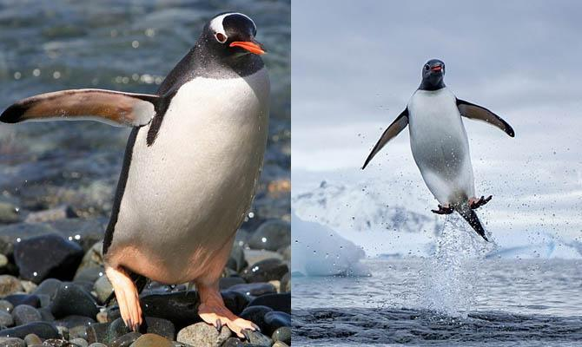
Среди всех типов пингвинов сильно выделяются своим ростом и размерами королевские пингвины. При росте до 1,1 метра они весят 27-41 кг.

Slide 9
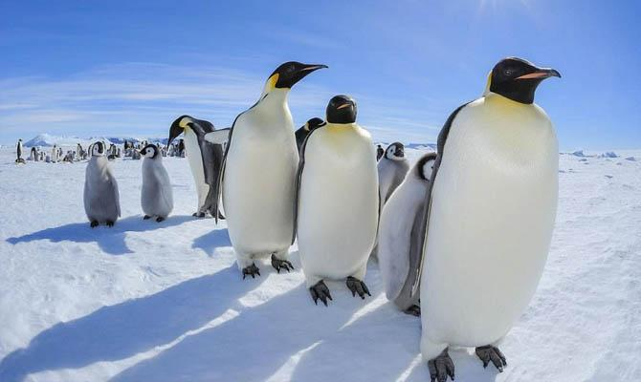
Рекордсменами по скорости плавания среди пингвинов считаются папуасские, поражающие способностью достигать скорости передвижения 36 км/час.

Slide 10
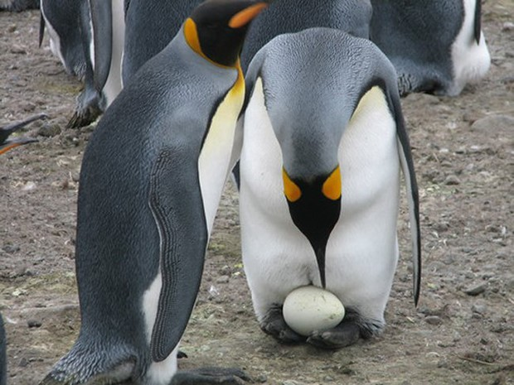
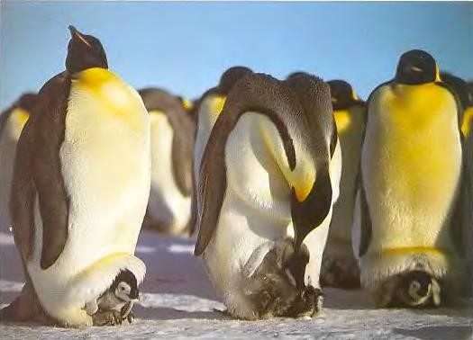
Птенцы пингвинов вылупляются из яиц. Самка откладывает яйцо.
Затем отец – пингвин берёт яйцо и прячет его в жировую складку на брюшке. Он держит его в лапах – ластах 2 месяца, стоя на трескучем морозе и сильном ветре почти не двигаясь. Всё это время пингвин ничего не ест и живёт только за счет жира, который он накопил за лето. А мама – пингвиниха в это время плавает и ныряет в море, нагуливает жир.

Slide 11
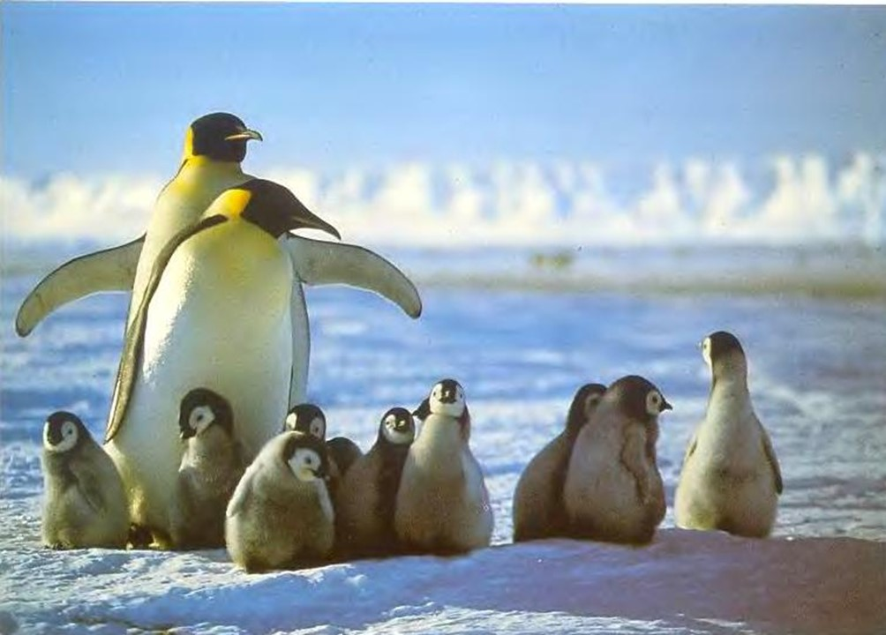
Но вот появляется птенец и теперь его воспитанием занимается мама. Но это длится не долго. Как только пингвинёнок встанет на ножки, его отправляют в пингвиний детский сад, да, да в детский сад, где малыши находятся под присмотром пингвинов - воспитателей. Ведь, чтобы выжить в Антарктиде, нужно многое уметь и о многом знать.
Поэтому пингвинята и ходят в детский сад. Там они учатся быть сильными, ловкими, проворными.

Slide 12
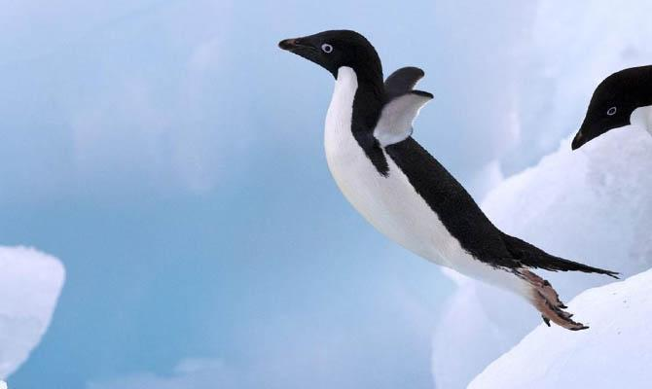
Говоря о интересных фактах о пингвинах, отметим - они являются единственными представителями отряда птиц, не умеющими летать. Они способны лишь плавать и шагать стоя.

Slide 13
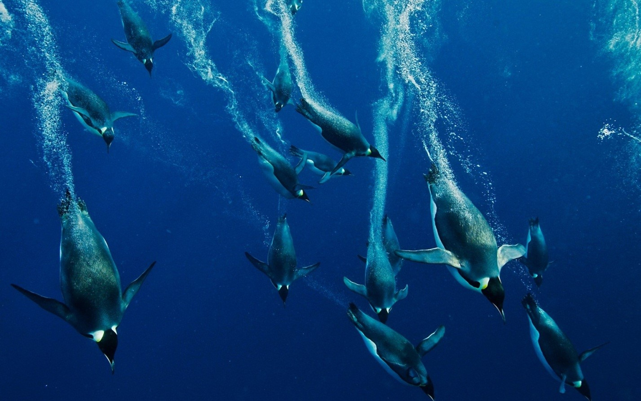
Пингвины очень любят плавать, а когда выходят на сушу их тело остаётся сухим, и они не мерзнут на морозе. Все водоплавающие птицы, в том числе и пингвины, смазывают перья своим жиром, жир не пропускает воду. Поэтому перья не намокают и остаются сухими.

Slide 14
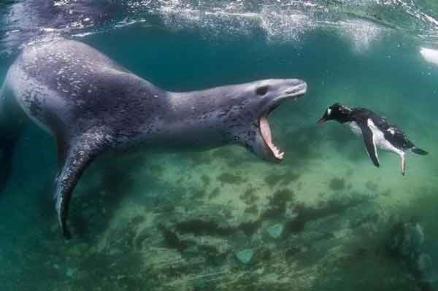
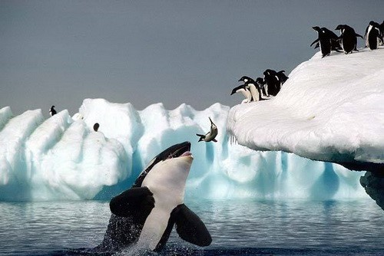
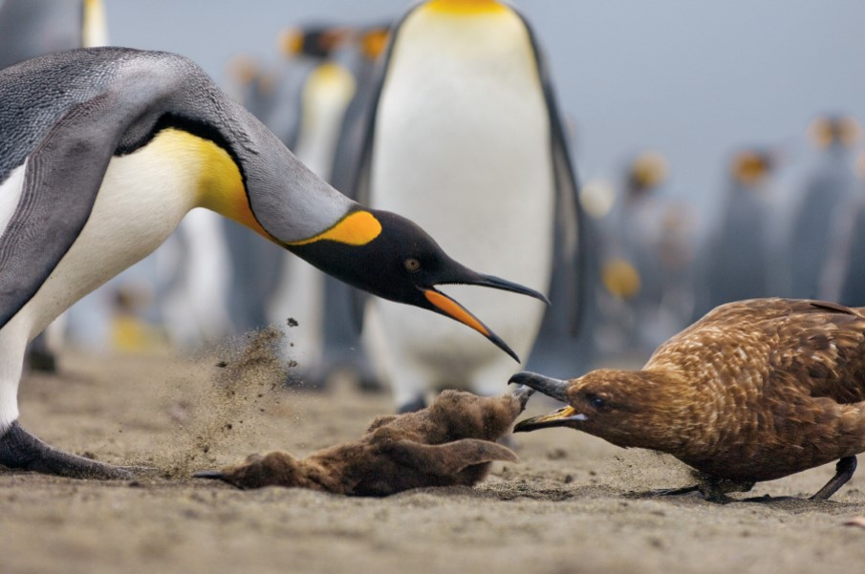
Но у пингвинов есть и враги: на суше – чайки – поморники, а в воде морские леопарды и касатки.

